Slide 1
Det här en instruktion och inte en exemplarisk bildspelsbild. Bilden visas inte i bildspelet och du kan radera den.
Tips för Powerpoint-bildspel
Fokusera på det viktigaste
Det är lätt att fylla ett Powerpoint-bildspel med för mycket innehåll. Bildspelet är till för att publiken ska hänga med i föreläsningen. Bildspelet är ett stöd, inte ett talmanus. Behöver du ett eget talmanus, lägg det som en anteckning i bildspelet. Läs om anteckningar och föredragshållarvyn
Gör en bra struktur och en lagom lång presentation
Skapa gärna en förstasida med dagens ämne och vem du är. Visa gärna en översiktlig agenda och gå igenom vad du kommer att prata om. Om din presentation blir längre än 45 minuter kan det vara bra att planera in pauser.
Använd inte för många bilder och budskap
En bra regel är att visa högst en sida per minut och att begränsa antalet budskap per sida till fem eller färre.
Tänk på läsavståndet
Använd inte för liten text i bildspelet, använd teckenstorlekar som finns i mallen.
Välj bilder, animationer och illustrationer med omsorg
Bilder kan både förstärka och ta fokus från det du pratar om. Använd bilder som är relevanta och passar in i sammanhanget. Undvik clipart-bilder som kan ge ett oprofessionellt intryck.

Slide 2
Det här en instruktion och inte en exemplarisk bildspelsbild. Bilden visas inte i bildspelet och du kan radera den.
På www.umea400.se under rubriken Ladda ner material finns den grafiska manualen som visar hur du använder och placerar logotypen korrekt. Här finns också grafiska illustrationer att ladda ner. Sådant du vill använda om du kommunicerar Umeås 400-årsjubileum!
Mallar för kommunala verksamheter finns på umea.se/profil

Slide 3
Det här en instruktion och inte en exemplarisk bildspelsbild. Bilden visas inte i bildspelet och du kan radera den.
På www.umea400.se under rubriken Ladda ner material finns den grafiska manualen som visar hur du använder och placerar logotypen korrekt. Här finns också grafiska illustrationer att ladda ner. Sådant du vill använda om du kommunicerar Umeås 400-årsjubileum!
Mallar för kommunala verksamheter finns på umea.se/profil

Slide 4
Det här en instruktion och inte en exemplarisk bildspelsbild. Bilden visas inte i bildspelet och du kan radera den.
Vi har fem utvalda färger i vår palett. Färgerna kan användas i färgtoner från 10–100 procent.
Våra färger används främst för plattor bakom text och som bakgrunder då text, logotyp och linjeteckningar alltid ska vara i svart eller vitt.
På www.umea400.se under rubriken Ladda ner material finns den grafiska manualen som visar hur du använder och placerar logotypen korrekt. Här finns också grafiska illustrationer att ladda ner. Sådant du vill använda om du kommunicerar Umeås 400-årsjubileum!
Mallar för kommunala verksamheter finns på umea.se/profil

Slide 5
Välkommen!

Slide 6
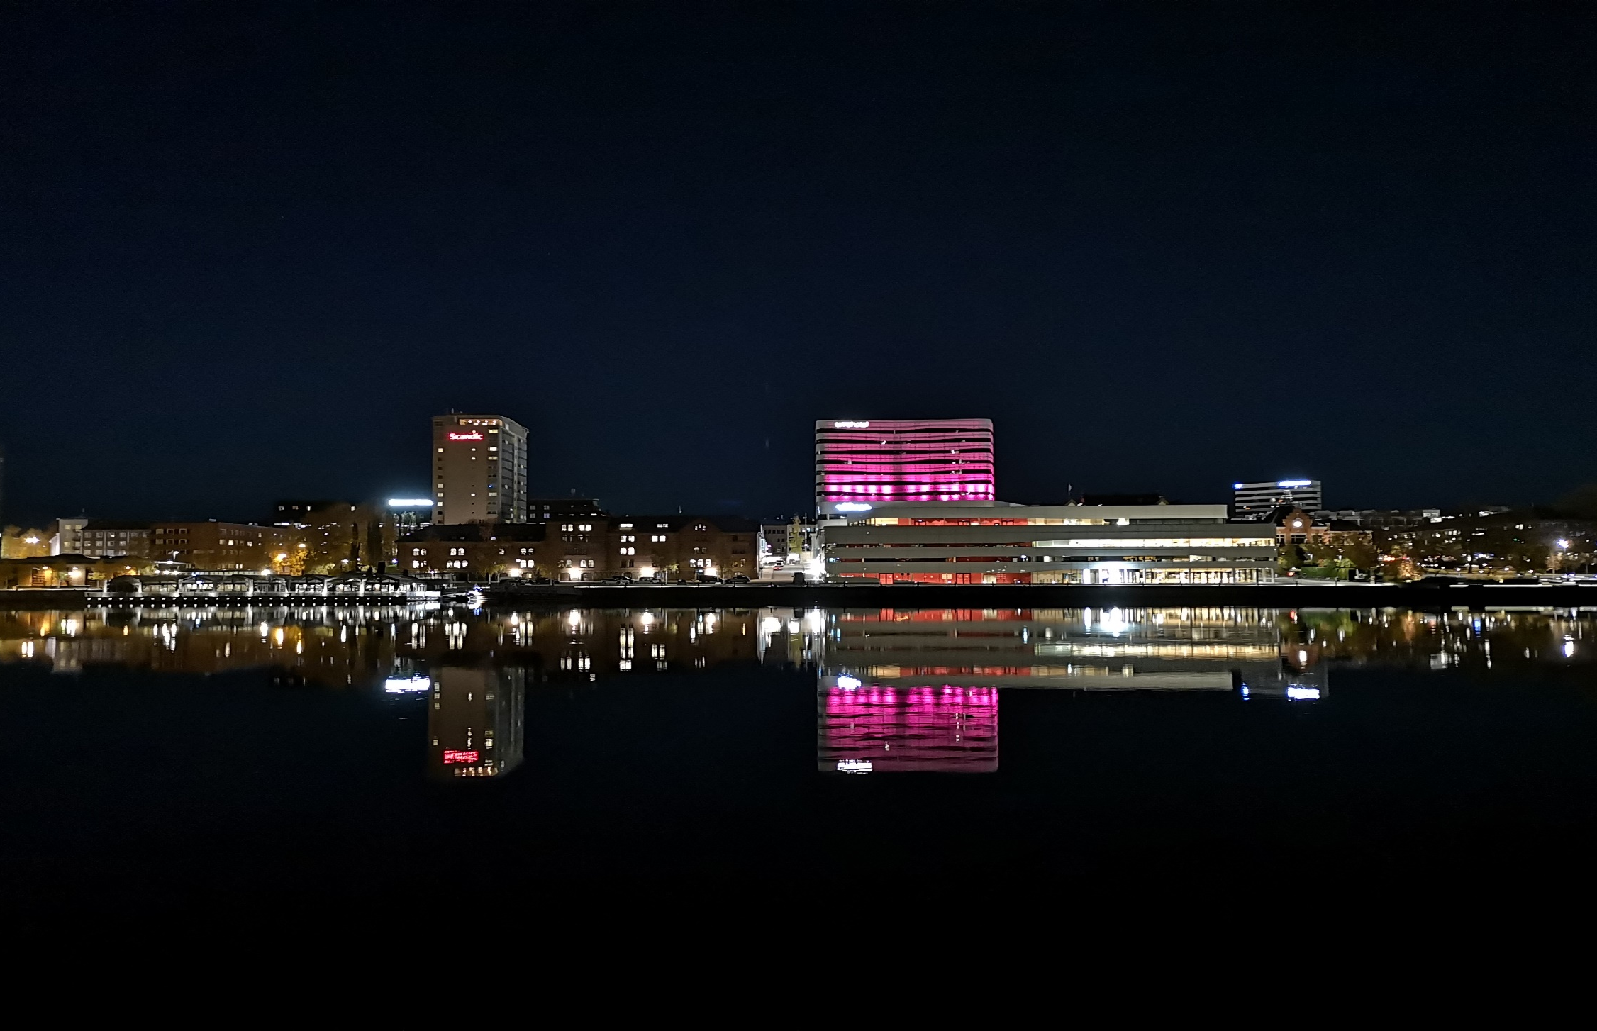
Umeå vill fira med berättelser
När Umeå nästa år firar 400 år med stadsprivilegier är berättelsen om Umeå allas berättelse. Den tillhör de invånare som har levt här i generationer och dem som flyttar hit just nu. Det är berättelsen om hur människor en gång stannade upp här, bosatte sig och började leva sina liv. Berättelsen om hur man brukade jorden, hur nya generationer växte upp och hur nya familjer bildades. Hur samhället formades, hur allt fler ville vara en del av platsen där vi bor. Det är berättelsen om hur människor engagerar sig i samhällsbygget. Bildar föreningar odlar intressen, utövar idrott, utbildar sig. Hur musiken, konsten och litteraturen formar våra liv, Hur entreprenörer skapar företag och myndigheter etablerar sig i staden. Hur kompetens och bildning ger oss möjligheter och verktyg att möta våra samhälls- utmaningar.

Slide 7
Umeå vill fira med berättelser
Några berättelser som Umeå kommun särskilt vill berätta om under jubileumsåret 2022 är de om älvslandskapet och dess betydelse för Umeå, i går, i dag och i framtiden. Vi vill även blicka framåt och beskriva ny teknik, innovationer och ny kunskap. Cirkulär ekonomi och hållbarhet är andra viktiga och centrala frågor för framtidens Umeå som vi vill lyfta.
Berättelsen om Umeå kan inrymma allt från vardagslivet till historiska larm om krig, om bränder, om armod, men också om glädje, förälskelser, gemenskap, utveckling och framtidshopp.
Nu när Umeå fyller 400 år vill vi höra många berättelser.

Slide 8
Rubrik i ppt om Umeå 400 år
Här skriver vi lite text
Och här kan vi skriva lite text

Slide 9
Rubrik med annan testbild
Lite text
Lite text

Slide 10
Rubrik med annan testbild
Lite text
Lite text

Slide 11
Rubriken med stort r.
Texten med litet t.

Slide 12
Plats att skriva rubrik

Slide 13
Inledning
Textnivå 1
Textnivå 2 (vid behov)
Textnivå 3 (om det absolut behövs)
Textnivå 4 (borde inte behövas särskilt ofta)

Slide 14
Annan slags rubrik i annan färg
Text
Text
Text
Text

Slide 15
Ytterligare en annan färg

